Slide 1
Dimensionnement besoin de chauffage paroi par paroi
choisir.poeledemasse.org : le mode « expert »
Par David Mercereau
Licence : CC BY

Slide 2
Histoire du projet « choisir son poêle de masse »
Mon approche d’auto-constructeur : 2 méthode disponible :
  « G » proposé par Uzume et qui est enseigné pour le dimensionnement
  « Ubat » proposé par Oxalis
Maison atypique = résultat allant de 1 à 4kg de bois par jour...
J’ai croisé la route du MiniMasse, j’ai foncé sans trop valider de dimensionnement
Contribution au Mini Masse, un outil « simple » nécessaire pour valider les besoins de chauffage d’un auto-constructeur

Slide 3
Histoire du projet « choisir son poêle de masse »
Et pourquoi pas https://www.ubakus.de/berechnung/waermebedarf/ ?
  C’est pas libre
  Limité en température de base (-12 tout le temps) sur la version gratuite (auto-constructeur = 1 shoot)
  Sinon c’est top ! Mieux !

Slide 4
Logiciel en ligne
Principal : https://choisir.poeledemasse.org/
  https://afpma.choisir.poeledemasse.org/
  https://uzume.choisir.poeledemasse.org/
  https://minimasse.choisir.poeledemasse.org/

Slide 5
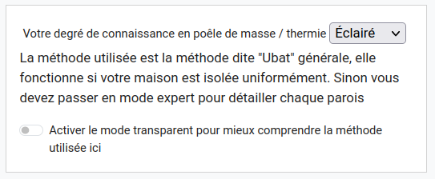
3 modes disponibles
Modes :
  Basique : Méthode G
  Éclairé : Ubat
  Expert : U paroi par paroi

Slide 6
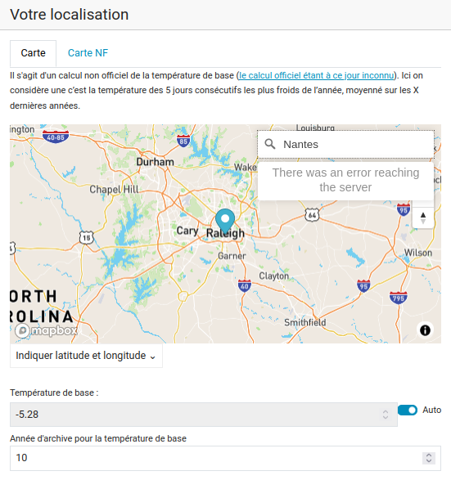
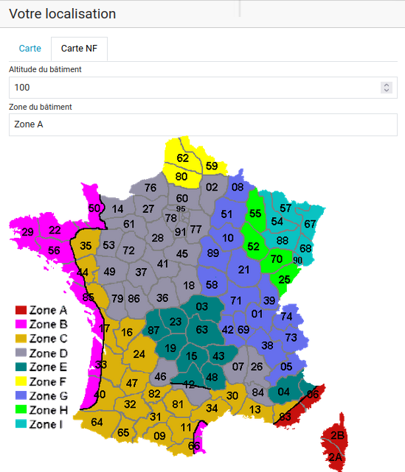
Les températures de bases
La saga : https://forum.afpma.pro/t/methode-de-calcul-de-la-temperature-de-base/1158

Slide 7
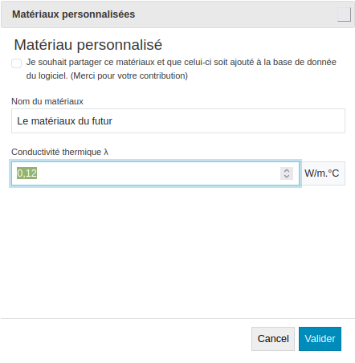
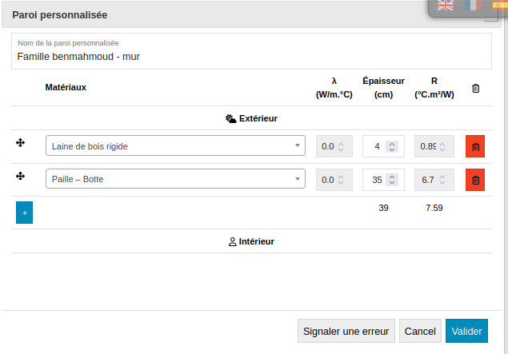
Le mode expert : vos paramètres (matériaux/parois)

Slide 8
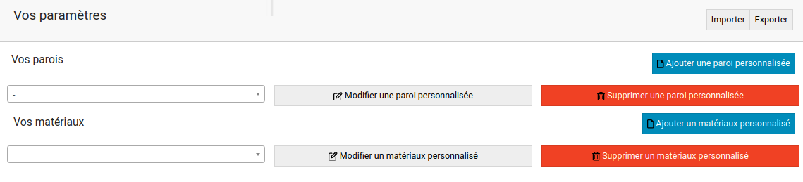
Le mode expert : export/import

Slide 9
Le mode expert: Cas d’étude 1
Il s'agit d'une maison "cube" de 6m x 6m, avec une pente de toit de 30°, une baie plein Sud et une fenêtre à l'Ouest (détaillé ci-après).
  Volume de l'habitat : 86,4m3
  Localisation : Rennes
  Température extérieur de base : -2.13
  Température de consigne souhaité : 19°C
  Ventilation mécanique contrôlé double flux

Slide 10
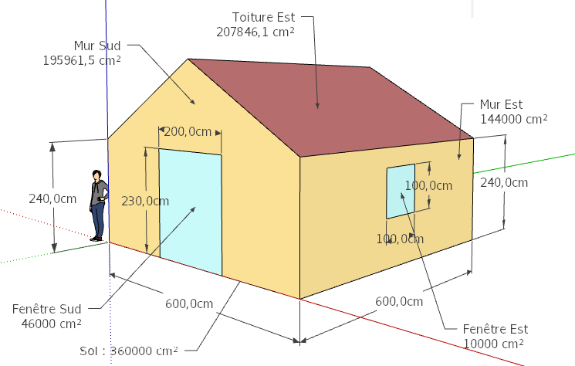
Le mode expert: Cas d’étude 1
Toute l’étude est ici
Extrait : Il s'agit d'une maison "cube" de 6m x 6m, avec une pente de toit de 30°, une baie plein Sud et une fenêtre à l'Ouest (détaillé ci-après).
  Volume de l'habitat : 86,4m3
  Localisation : Rennes
  Température extérieur de base : -2.13
  Température de consigne souhaité : 19°C
  Ventilation mécanique contrôlé double flux

Slide 11
Le mode expert: Cas d’étude 1 résultat
Réusultats :
  choisir.poeledemasse.org
  afpma.choisir.poeledemasse.org
Votre besoin de chauffage quotidien dans la période la plus froide s'élève à 0.712 kW
  Déperdition par conduction : 705W
  Déperdition par aéraulique : 7W
  Déperdition total : 712W

Slide 12
Partage de l’étude
Partage de l’URL / l’adresse par copier/coller
  Quid des matériaux/parois personnalisés ?
Ça donne :
https://choisir.poeledemasse.org/#level=3&transparent=&livingspace=&livingheight=&livingvolume=86&livingvolume_auto=&wastagesurface=&temp_indor=19&g=0.3&ubat_global=0.4&venti_global=0.08&nav-tab-record=&altitude=100&zone=a&lat=47.970256&lng=-1.96398&temp_base=-2.13&temp_base_auto=true&temp_base_years_archive=10&building-title=Mod%C3%A8le%20de%20v%C3%A9rification%20N%C2%B01&wall-id=8&wall-name-1=Sol&wall-type-1=2666122145_3.80&wall-rsi-1=0.13&wall-rse-1=0&wall-surface-1=36&wall-r-1=3.80&wall-name-3=Mur%20Sud&wall-type-3=2931733730_6.70&wall-rsi-3=0.13&wall-rse-3=0.04&wall-surface-3=19.6&wall-r-3=6.70&wall-name-3-window-1=Baie%20vitr%C3%A9&wall-type-3-window-1=1.7&wall-surface-3-window-1=4.6&wall-name-4=Mur%20Nord&wall-type-4=2931733730_6.70&wall-rsi-4=0.13&wall-rse-4=0.04&wall-surface-4=19.6&wall-r-4=6.70&wall-name-5=Mur%20Est&wall-type-5=2931733730_6.70&wall-rsi-5=0.13&wall-rse-5=0.04&wall-surface-5=14.4&8219786516%7D……………...
(Mais bientôt ça sera plus court...)

Slide 13
Amélioration futur ?
Impact des apports solaires sur le besoin de chauffage
Des URL courtes générés automatiquement
Une page « clean » à copier/coller voir imprimer pour un devis ?
Vos idées ?

